Slide 1
UNIDAD 1. GENERALIDADES DE LA INDUSTRIA DE LA HOSPITALIDAD
CONTENIDO:
Antecedentes de la hospitalidad
Importancia de la hospitalidad en el turismo
ELABORÓ: M. EN D.T. AURORA VÁZQUEZ MONTALVO

Slide 2
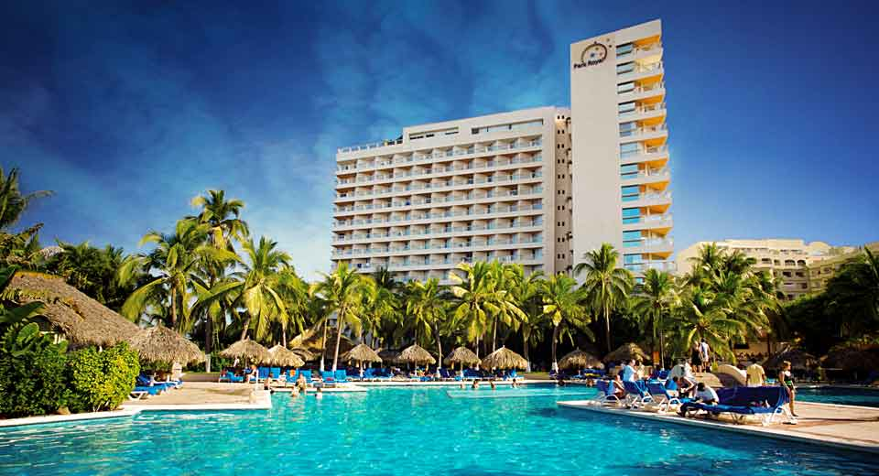
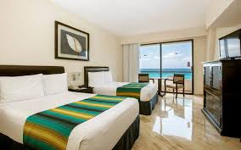
HISTORIA DE LA HOTELERÍA

Slide 3
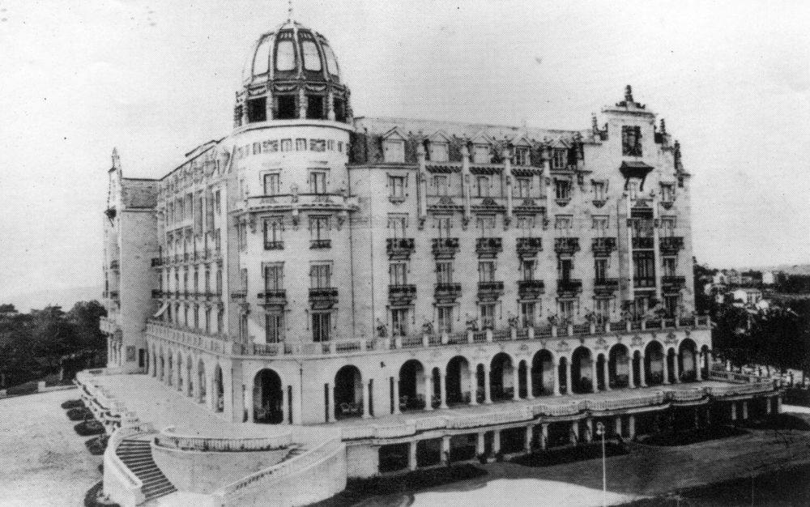
EN EL MUNDO

Slide 4
En tiempos bíblicos: Se tenia la creencia que los huéspedes eran enviados de dios (dar alojamiento era una obligación sagrada).
Las posadas nacen a lo largo de los caminos para dar asilo a viajeros que se desplazaban con fines comerciales.
Grecia: 1,000 y 500 A.C. Se crearon lugares donde se alojaba a los viajeros sin ningún costo.
En Grecia se construyen las “hospederías” financiadas por el estado, proporcionaban alimento.
Los romanos construyen villas de todo tipo (sencillas y tipo palacio), sobre todo en ciudades costeras.
En la era cristiana surge el alojamiento proporcionado por los religiosos en los monasterios a cambio de dinero para sostenerse.

Slide 5
Tiempo después y con el incremento de viajeros surgen los mesones.
XII Y XIII durante las cruzadas se crean las posadas.
1872 a 1898 Cesar Ritz (padre de la hotelería moderna) mejora el servicio en los hoteles, agrega el baño dentro de la habitación y surgen los sommeliers.
1943 Corral Hilton crea la primera cadena hotelera y en 1949 inaugura un hotel en Puerto Rico.
Turismo de elite de 1950 a 1959.
1974 se crea el primer organismo privado que clasifica a los hoteles. Mendoza, P.E. (2014)

Slide 6
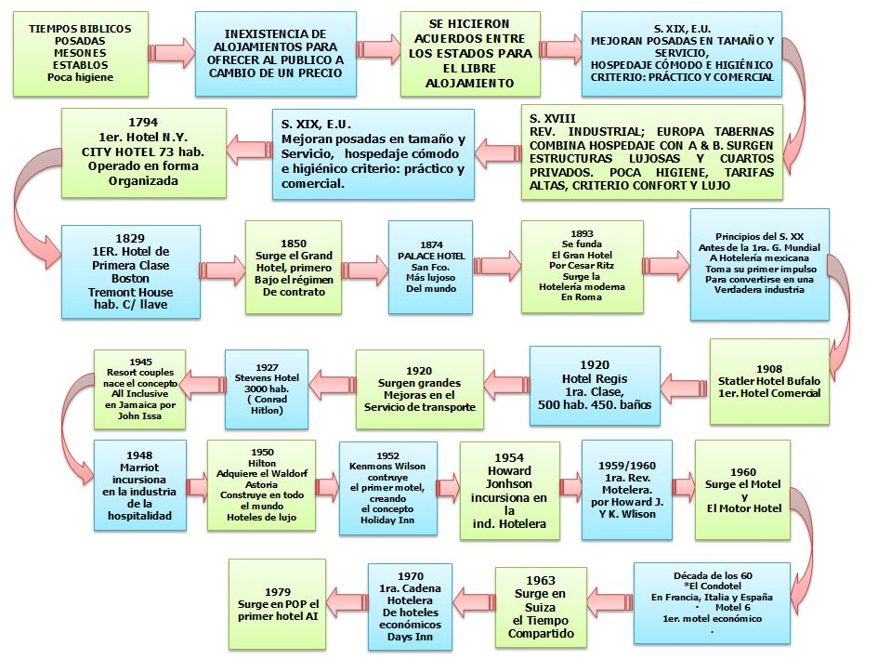
En: hotelería. Disponible en: https://hoteleria28.webnode.mx/cronologia-de-la-historia-de-la-hoteleria/ Consultado 02 de febrero 2018.

Slide 7
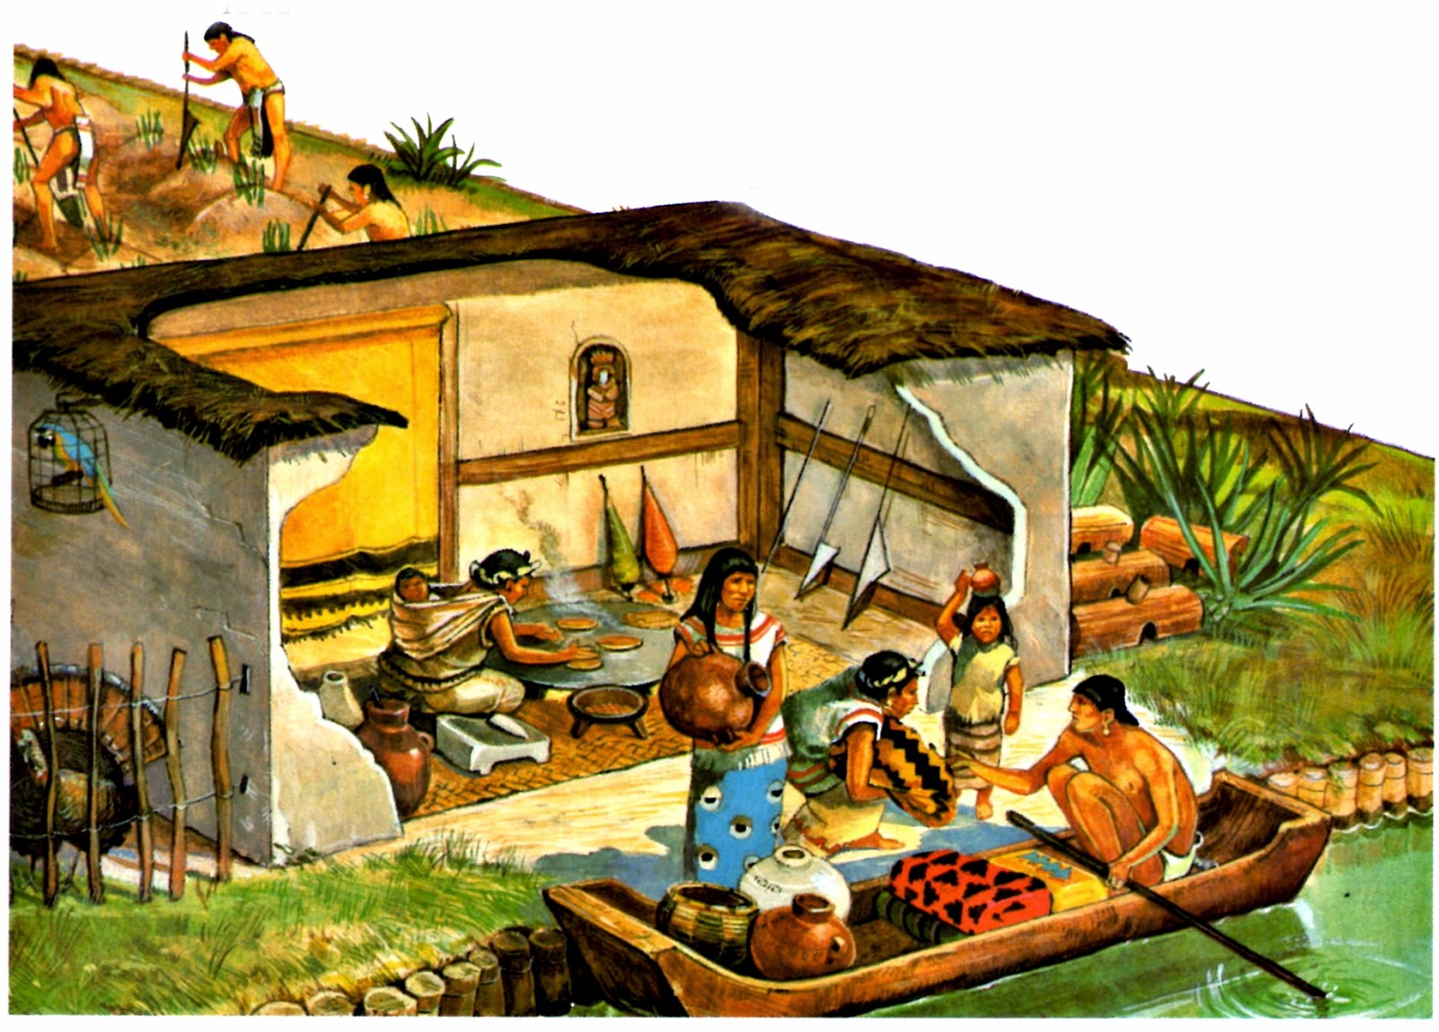
EN MÉXICO

Slide 8
En la época prehispánica encontramos los caocallis, cercanos a las ciudades, para las clases altas.
1525 se funda el primer mesón colonial en Veracruz.
Los mesones se dividían en:
Tercera clase (para indígenas).
Segunda clase (para personas pobres no indígenas).
Primera clase (viajeros y comerciantes).
En 1818 nace el Hotel de la Gran Sociedad, fundado por Don Pedro Hernández de Paniagua donde ofrece pan y vino.
1874 existen 50 mesones en nuestro país.
1940 a 1958 se crean los grandes hoteles y la Asociación Nacional de Hoteles. Mendoza, P.E. (2014)

Slide 9
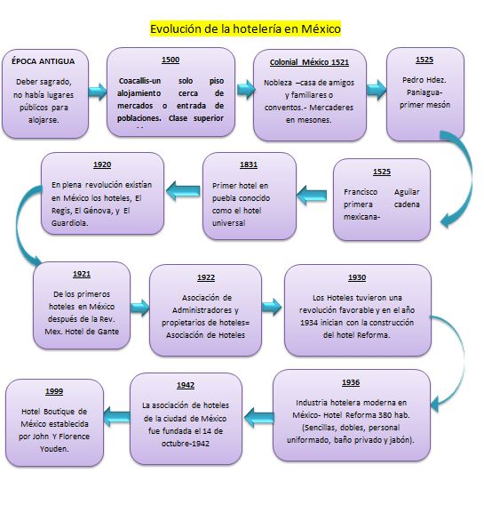
En: hotelería. Disponible en: https://hoteleria28.webnode.mx/cronologia-de-la-historia-de-la-hoteleria/ Consultado 02 de febrero 2018.

Slide 10
REFERENCIAS
En: hotelería. Disponible en: https://hoteleria28.webnode.mx/cronologia-de-la-historia-de-la-hoteleria/ Consultado 02 de febrero 2018.
Mendoza, P.E. (2014) Introducción al turismo, México: Grupo Editorial Patria.
En: ri.ufg.edu.sv/jspui/bitstream/11592/6746/2/647.94-H558p-Capitulo%20I.pdf Disponible en: http://ri.ufg.edu.sv/jspui/bitstream/11592/6746/2/647.94-H558p-Capitulo%20I.pdf/ Consultado 02 de febrero de 2018.

